Slide 1
INTRODUCCIÓN AL CÁLCULO
Unidad 2: Funciones
3.2 Sesión virtual
Función Cuadrática - Aplicaciones
Razón de Cambio Promedio

Slide 2
Al finalizar la sesión, el alumno:
grafica funciones cuadráticas y resuelve problemas de aplicación vinculados a los conceptos de Costo, Ingreso y Utilidad, aplicando dicha función e interpretando sus resultados.
Calcula la razón de cambio promedio e interpreta sus resultados correctamente.

Slide 3
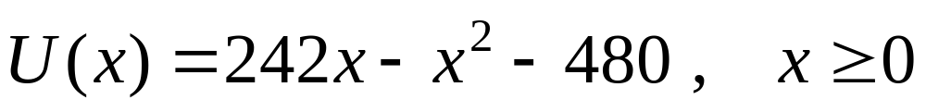

Motivación I
Una compañía ha encontrado que sus utilidades (en cientos de dólares) están dadas por:
donde x se encuentra en miles de unidades. ¿Cómo podríamos calcular la utilidad máxima?

Slide 4
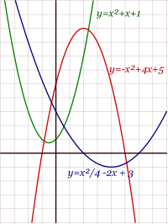
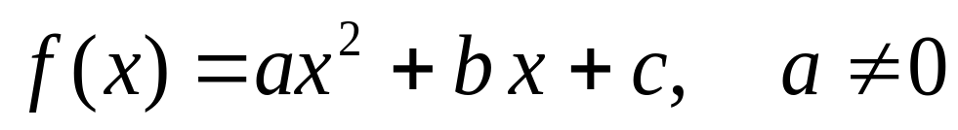
Función cuadrática
Una función cuadrática f tiene regla de correspondencia de la forma:
La gráfica de una función cuadrática f es una parábola con eje vertical y de vértice V(h, k)
V(h, k)
V(h, k)

Slide 5
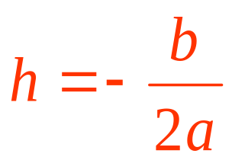
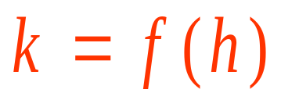
Vértice de una parábola
El vértice V(h, k) de la función cuadrática (parábola):
f (x) = ax² + bx + c , (a ≠ 0), se determina usando la siguiente fórmula:
y

Slide 6
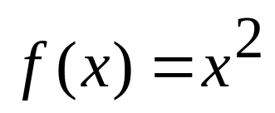
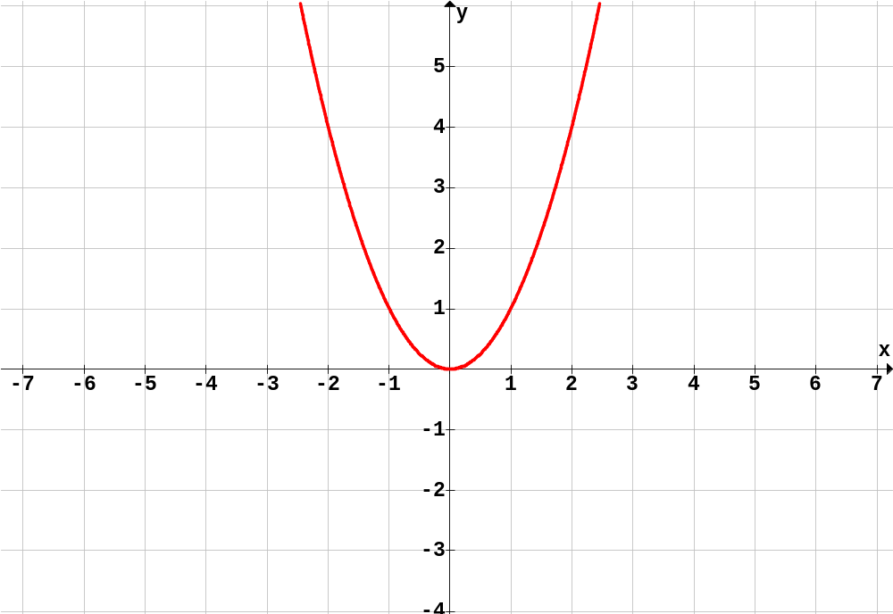
Ejemplo:
Esboce el gráfico de la función cuadrática:
Vértice (0; 0 )
x | y
0 | 0
1 | 1
2 | 4
-1 | 1
-2 | 4
Eje de simetría
Vértice (0; 0 )

Slide 7
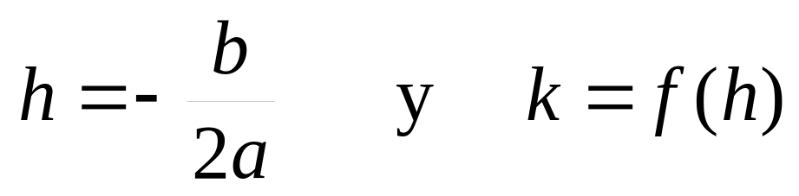
Pasos para graficar
Determinar el vértice V(h, k) aplicando las fórmulas:
Tabular dos o tres valores abscisas a la derecha y a la izquierda de h
Eventualmente, hallar los puntos de intersección de la gráfica con los ejes coordenados. Para esto, reemplazar
x = 0 e y = 0 en la ecuación.

Slide 8
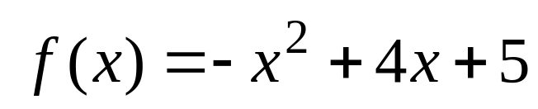
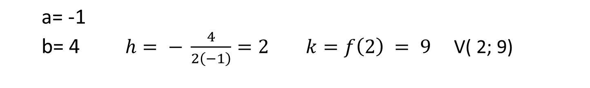
Ejercicio 1
Si
  Determine el vértice.
  Determine los puntos de intersección de f con los ejes coordenados X e Y.
X | Y
0 | 5
-1 | 0

Slide 9
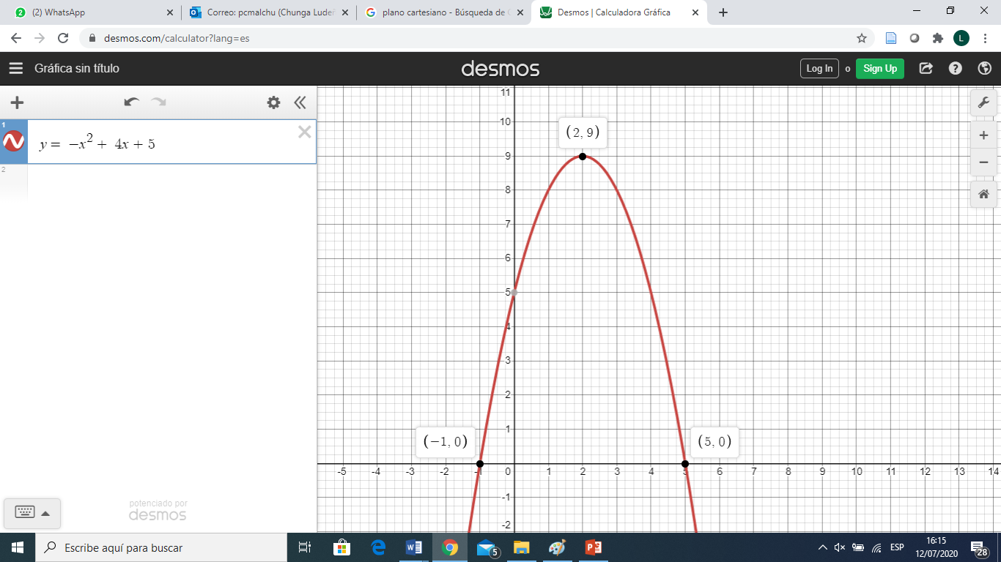
  c) Esboce la gráfica de la función f.

Slide 10
Valor Mínimo de la función cuando a > 0
y
a >0
k = Valor mínimo de f
(h, k)
x
h = Valor de x que genera el valor extremo

Slide 11
Valor máximo de la función cuando a < 0
y
(h, k)
k = Valor máximo de f
a <0
x
h = Valor de x que genera el valor extremo

Slide 12
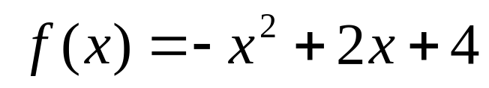
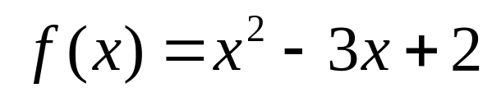
Ejercicio 2
Si
  Determine el punto máximo de la función cuadrática.
Si
  Determine el punto mínimo de la función cuadrática.

Slide 13
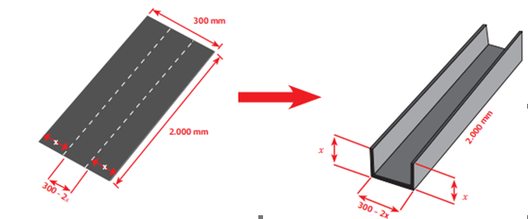
Ejercicio 3
Para hacer una canaleta con un pedazo de plancha de zincalum liso de 2 000 mm de largo y 300 mm de ancho, se doble hacia arriba algunos milímetros a cada lado como muestra la figura:
donde x representa la cantidad de milímetros a doblar para hacer la canaleta.
Determine la cantidad de milímetros que deben doblarse para que la canaleta de 300 mm de ancho tenga una capacidad máxima.
Determine la máxima capacidad volumétrica.

Slide 14
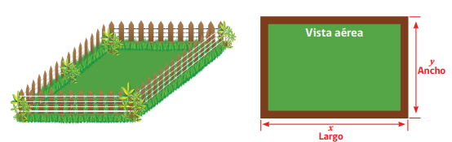
Ejercicio 4
Un agricultor debe cercar en forma rectangular un jardín. Para ello compró 4000 metros de alambre de púas que debe disponer en cuatro líneas como se muestra en la siguiente figura. Determine las dimensiones del terreno a cercar para que su área sea máxima.

Slide 15
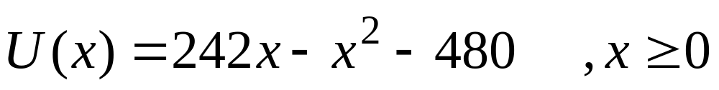
Ejercicio 5
Una compañía ha encontrado que sus utilidades (en cientos de soles) están dadas por:
donde x representa el número de unidades vendidas (en miles).
¿Cuántas unidades se debe vender para alcanzar la utilidad máxima posible?
¿Cuál sería la máxima utilidad?
¿Cuántas unidades se debe vender como mínimo para no ganar ni perder?
¿Cuántas unidades como mínimo se debe producir y vender para que la utilidad sea de S/ 1 248 000?

Slide 16
Ejercicio 6
Un fabricante puede producir cierto artículo en $10 cada uno y luego venderlo en p dólares cada uno. Se estima que los consumidores comprarán 60 – p artículos al mes.
  Exprese la utilidad en función de p.
  ¿A qué precio se alcanzará la máxima utilidad?
  ¿Para qué nivel de producción se obtendrán máximas ganancias?

Slide 17
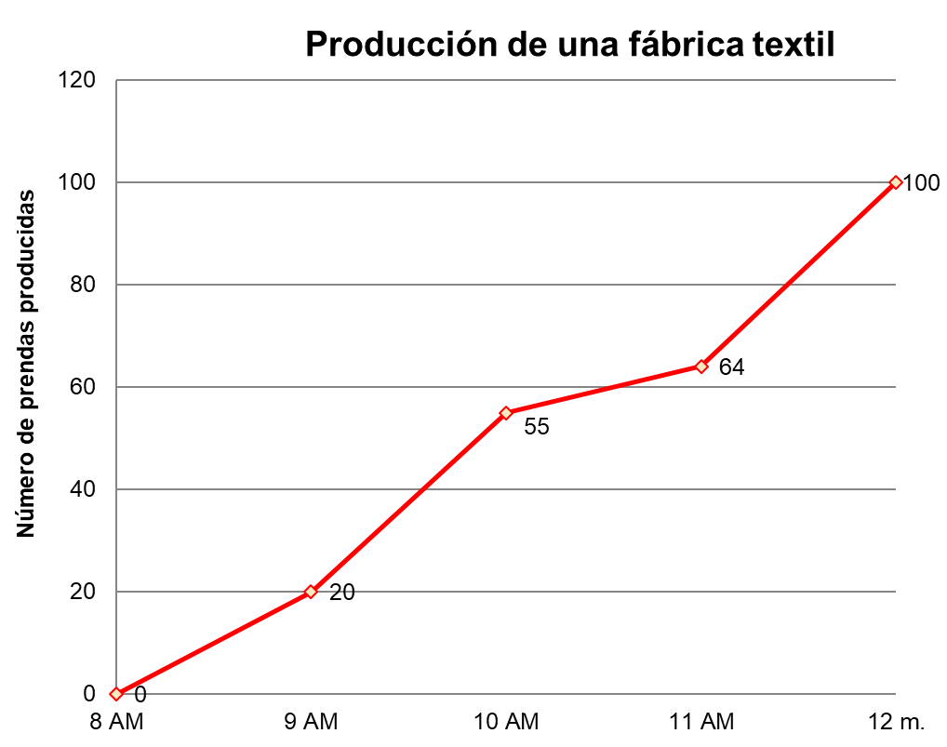
Motivación II
¿Cuántas prendas se confeccionaron de 9 a.m. a 11 a.m.?
¿Cuánto fue la producción promedio por hora de 9 a.m. a 11 a.m.?

Slide 18
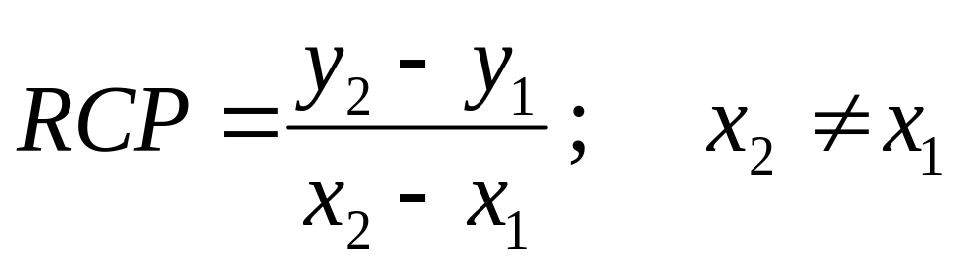
Razón de cambio promedio
La RCP de y con respecto a x, es el resultado de dividir el cambio en y entre el cambio en x.
Gráficamente, la RCP puede interpretarse como la pendiente de la recta secante a la función, en los puntos (x₁;y₁) y (x₂;y₂).
L_{s}
y₂
y₁
x₁
x₂

Slide 19
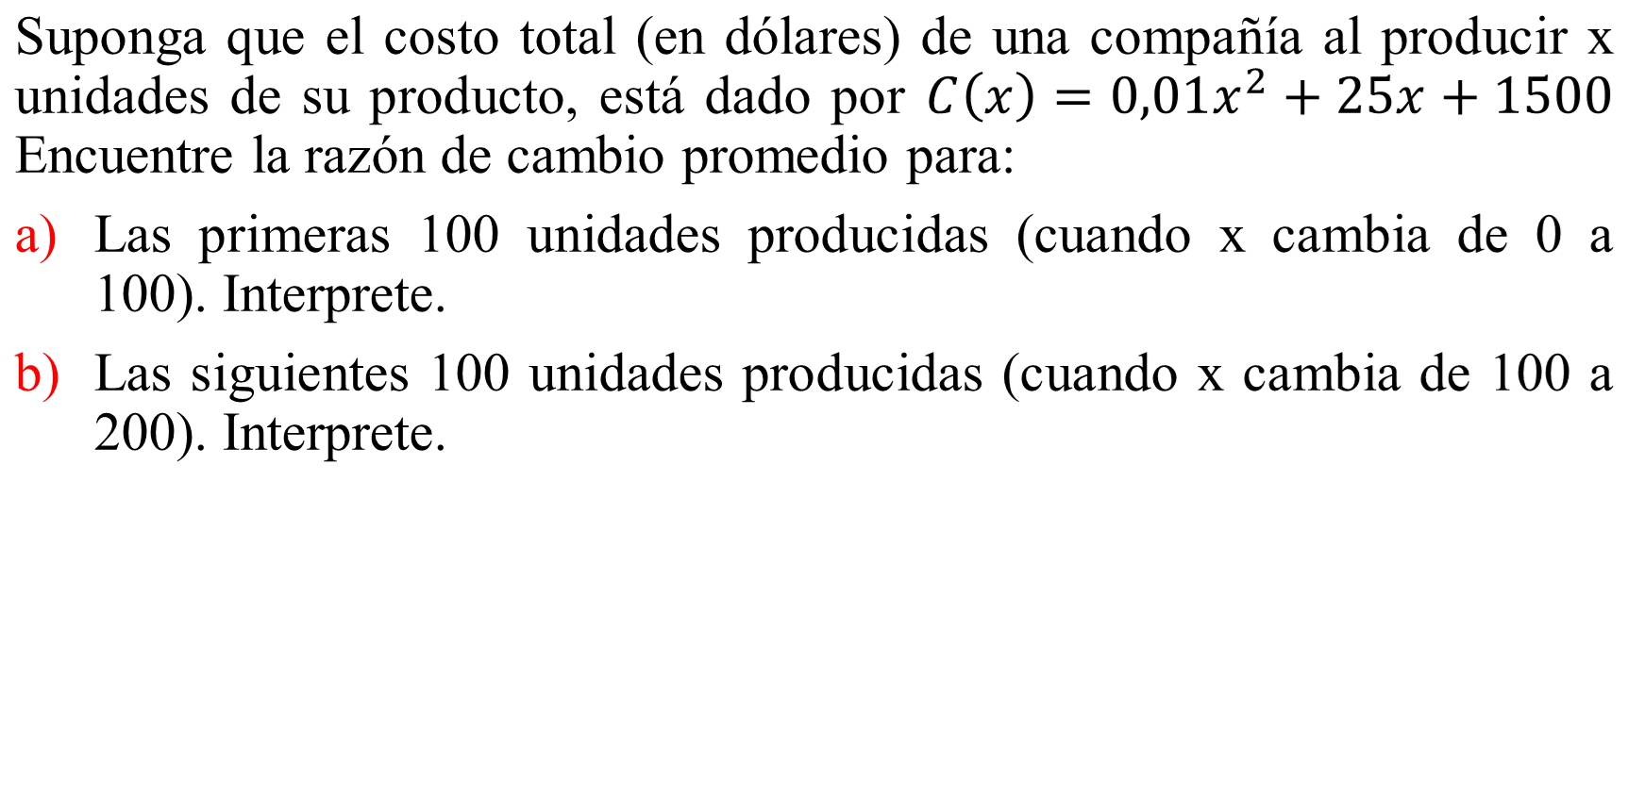
Ejercicio 7

Slide 20

Pregunta de reflexión
¿El vértice siempre representa el máximo o el mínimo de una función cuadrática?
¿Toda función cuadrática tiene un máximo o mínimo?
Si el costo de producir 400 unidades es S/ 2 500 y el costo de producir 500 unidades es S/ 4 000, ¿cuál es la razón de cambio promedio? ¿qué significa?

